Slide 1
Voorbereiding Proeve van bekwaamheid

Slide 2
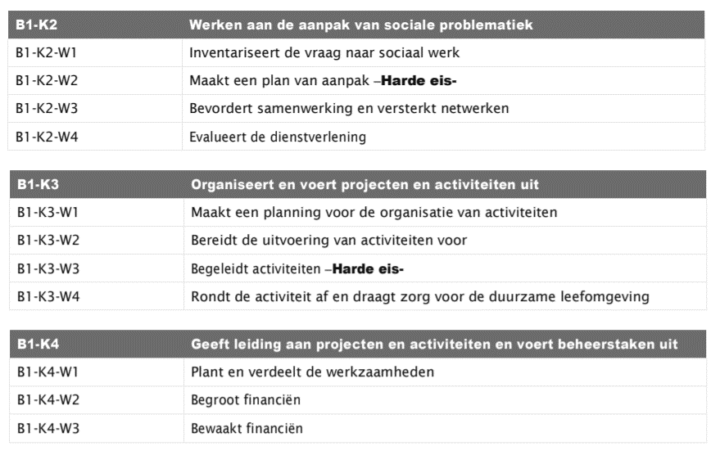
Voorbereiding Proeve van bekwaamheid

Slide 3
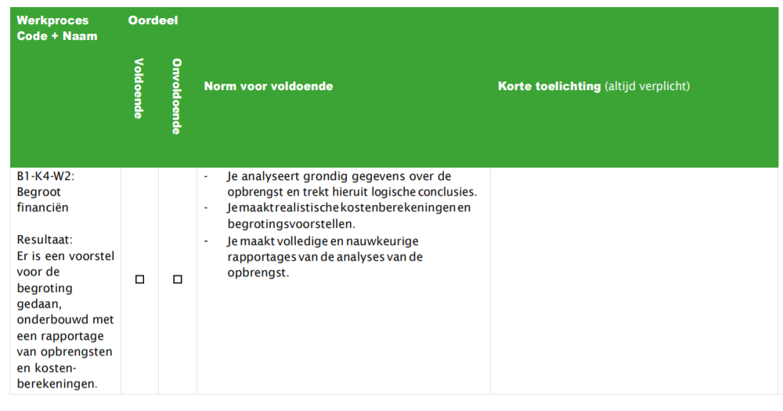
Voorbereiding Proeve van bekwaamheid

Slide 4
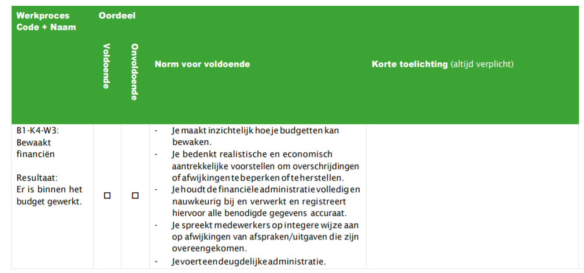
Voorbereiding Proeve van bekwaamheid

Slide 5
Kosten Verhalencafé?

Slide 6
Kosten indelen
Naar kostensoort
In vaste & variabele kosten
In directe & indirecte kosten

Slide 7
Kosten indelen
Naar kostensoort
Personeelskosten
Promotiekosten
Huisvestingskosten
Algemene kosten
Diensten van derden
Transportkosten
Rentekosten
Voorraadkosten
Kosten van duurzame bedrijfsmiddelen
Afschrijvingskosten
Complementaire kosten
Rentekosten

Slide 8
Kosten indelen
In vaste- en variabele kosten
Vaste kosten: veranderen NIET als de omzet veranderd.
Variabele kosten: veranderen WEL als de omzet veranderd.

Slide 9
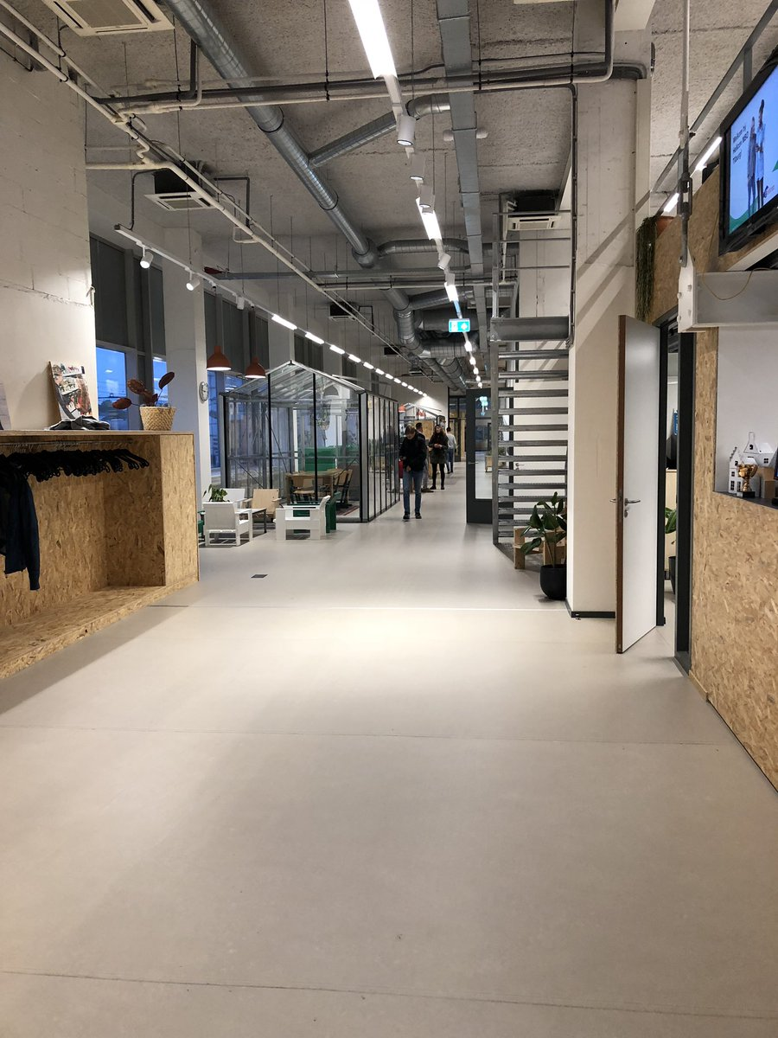
Kosten indelen
In vaste- en variabele kosten
Vaste kosten blijven gelijk bij meer of minder bezoekers
Variabele kosten gaan omhoog of omlaag bij meer of minder bezoekers

Slide 10
Kosten indelen
In directe & indirecte kosten
Directe kosten: kosten die toe te wijzen zijn aan één product of dienst
Indirecte kosten: kosten die niet voor één product of één dienst worden gemaakt, maar voor alle producten en/of diensten van een onderneming
Dienst Verhalencafé?
Het organiseren van een bijeenkomsten en het overdragen van informatie

Slide 11
Indeling kostenoverzicht (herhaling)
Artikel | Inkoopprijs incl. btw | Btw-tarief | Inkoopprijs excl. btw | Btw-bedrag
Houten paard | € 114,95 | 21%
Inkoopfactuurprijs | € 114,95 | %
Btw | - | 21 %
Inkoopprijs | € | %

Slide 12
Indeling kostenoverzicht (herhaling)
Artikel | Inkoopprijs incl. btw | Btw-tarief | Inkoopprijs excl. btw | Btw-bedrag
Houten paard | € 114,95 | 21%
Inkoopfactuurprijs | € 114,95 | 121%
Btw | € 19,95 | 21 %
Inkoopprijs | € 95,00 | 100 %

Slide 13
Belasting Toegevoegde Waarde (btw)

Slide 14
Belasting Toegevoegde Waarde (btw)
Btw-tarieven:
21 % | 9 % | 0 %
Alle goederen of diensten die niet vrijgesteld. | voedingsmiddelen water agrarische goederen geneesmiddelen en hulpmiddelen kunst, verzamelvoorwerpen en antiek boeken en periodieken gas en minerale olie voor de tuinbouw | goederen die u exporteert goederen die nog niet zijn ingevoerd goederen die u levert aan of in een btw-entrepot de levering en de bevoorrading van schepen en vliegtuigen visvangst accijnsgoederen

Slide 15
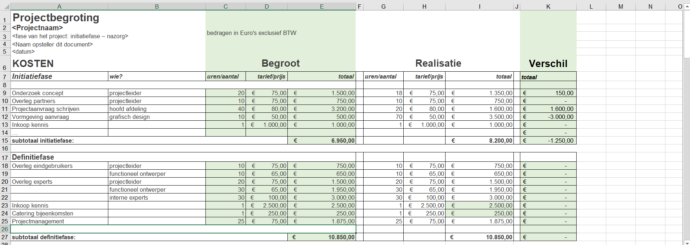
Projectbegroting

